Slide 1
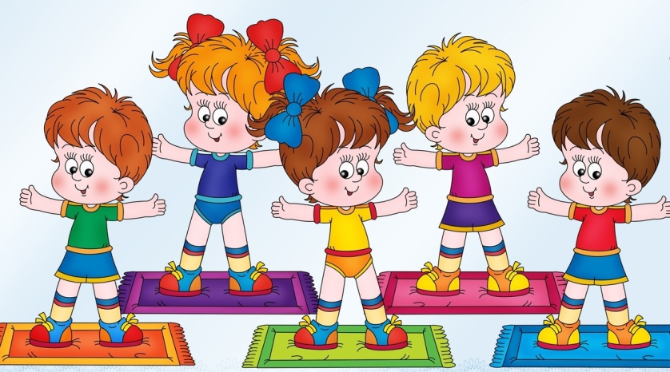
Творческая презентация
«Использование здоровьесберегающих технологий в работе с детьми раннего возраста»
Дергачева Юлия Сергеевна
Воспитатель МАДОУ №13
Г.Оленегорск
2020г.

Slide 2
«Добрая половина забот педагога- воспитание здорового ребенка»
«Забота о здоровье ребёнка – это не просто комплекс санитарно-гигиенических норм и правил и не свод требований к режиму, питанию, труду, отдыху.
Это прежде всего забота о гармоничной полноте всех физических и духовных сил, и венцом этой гармонии является радость творчества»
В. А. Сухомлинский

Slide 3
Здоровьесберегающие технологии - это система мер, включающая взаимосвязь и взаимодействие всех факторов образовательной среды, направленных на сохранение здоровья ребенка на всех этапах его обучения и развития

Slide 4
Цель здоровьесберегающих образовательных технологий - обеспечить ребенку возможность сохранения здоровья, сформировать у него необходимые знания, умения и навыки по здоровому образу жизни, научить использовать полученные знания в повседневной жизни

Slide 5
Задачи:
Формирование потребности в здоровом образе жизни через систему знаний и представлений об организме человека. Воспитание осознанного отношения к своему здоровью; формирование осознанного отношения к соблюдению правил личной гигиены.
Забота о психологическом здоровье.

Slide 6
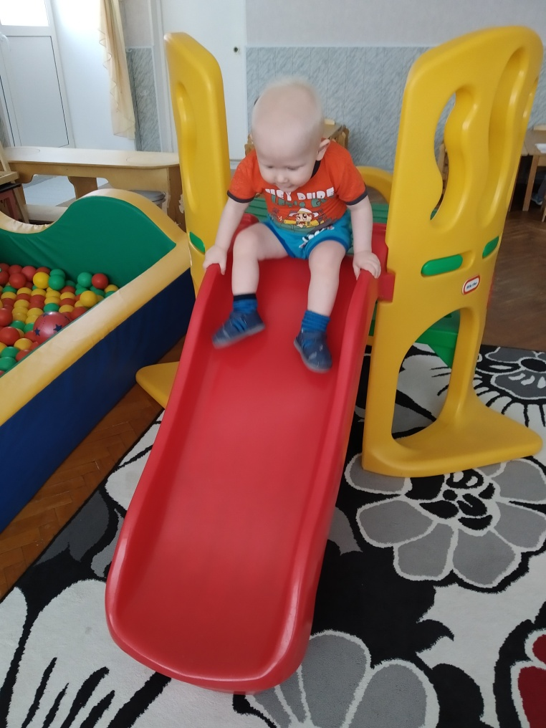
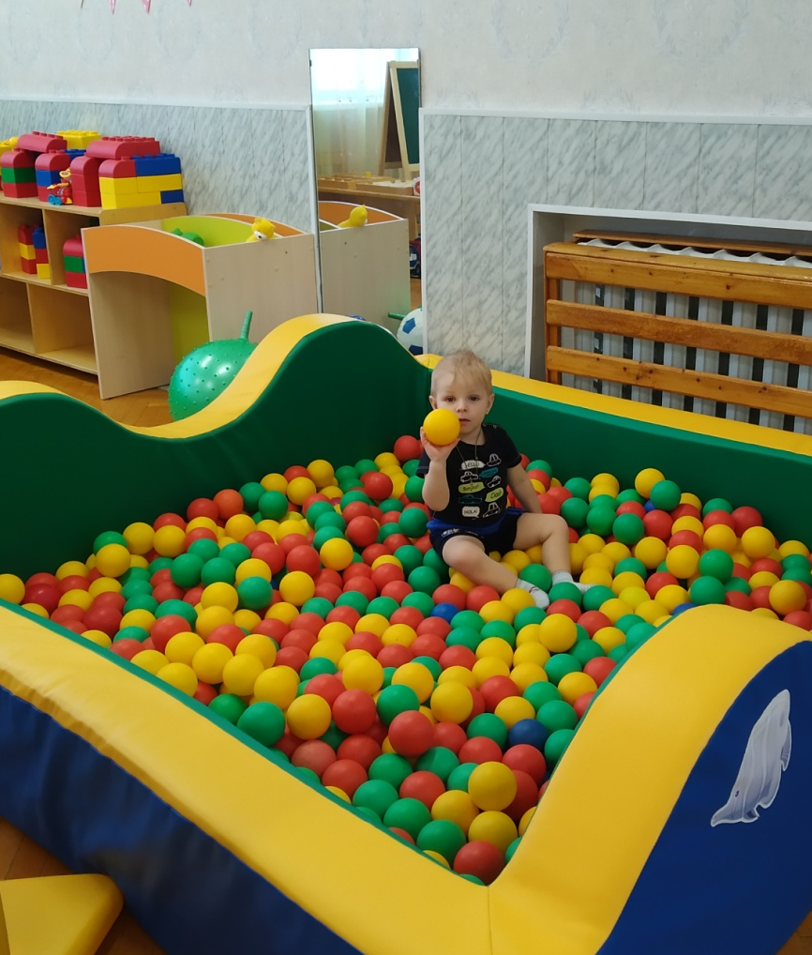
Развивающая среда организована мною таким образом, что детям предоставлена возможность для самостоятельного выбора той или иной двигательной активности

Slide 7
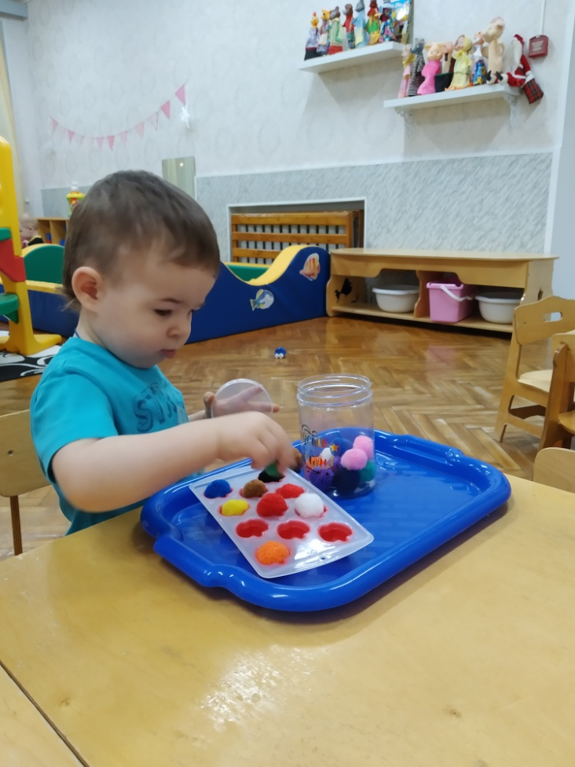
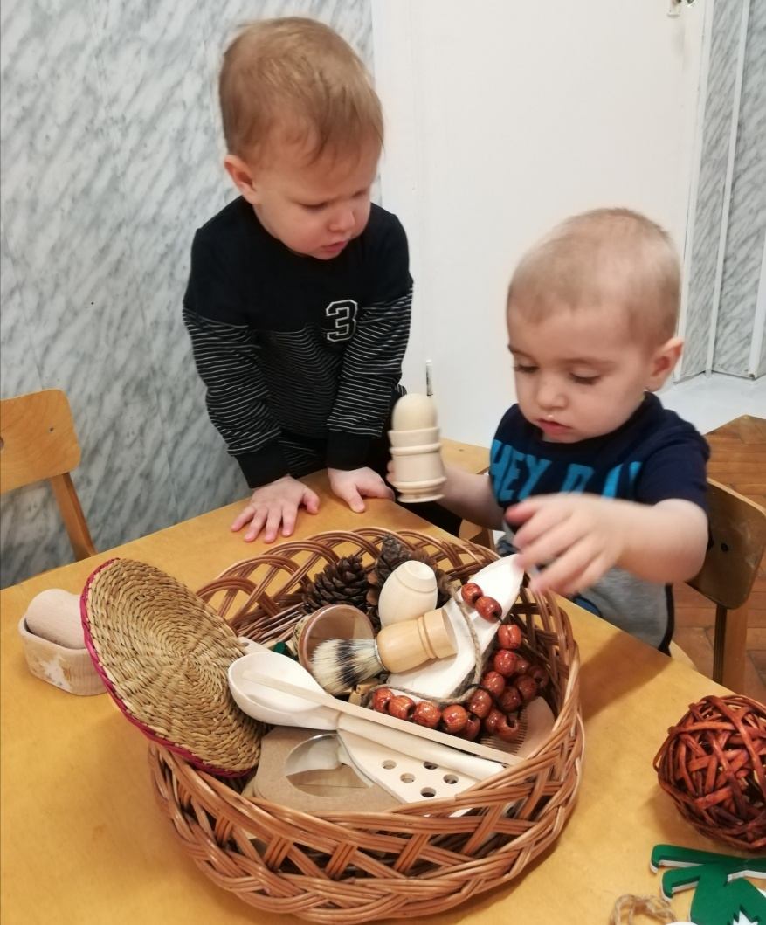
Для эффективности работы по оздоровлению детей использую и постоянно пополняю имеющийся в группе дидактический материал

Slide 8
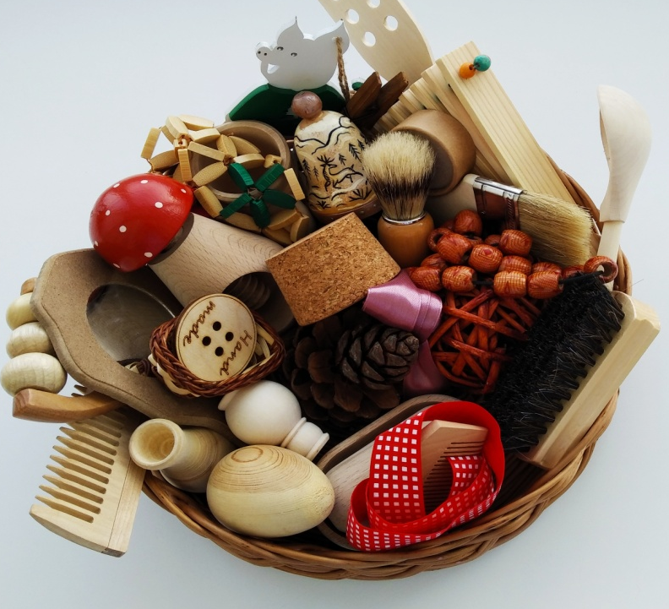
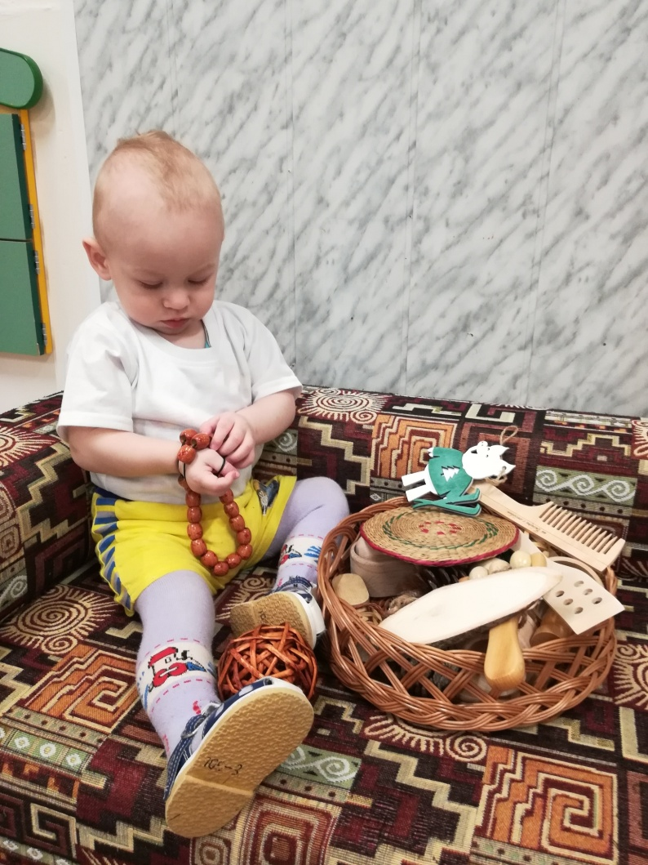
«Корзинка сокровищ» - одна из любимых и самых востребованных материалов
Корзинка собрана мною с душой и
заботой о малышах

Slide 9
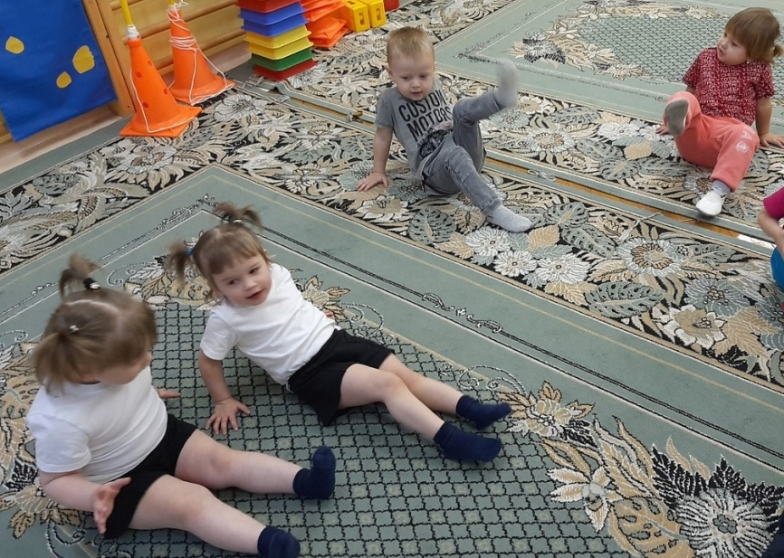
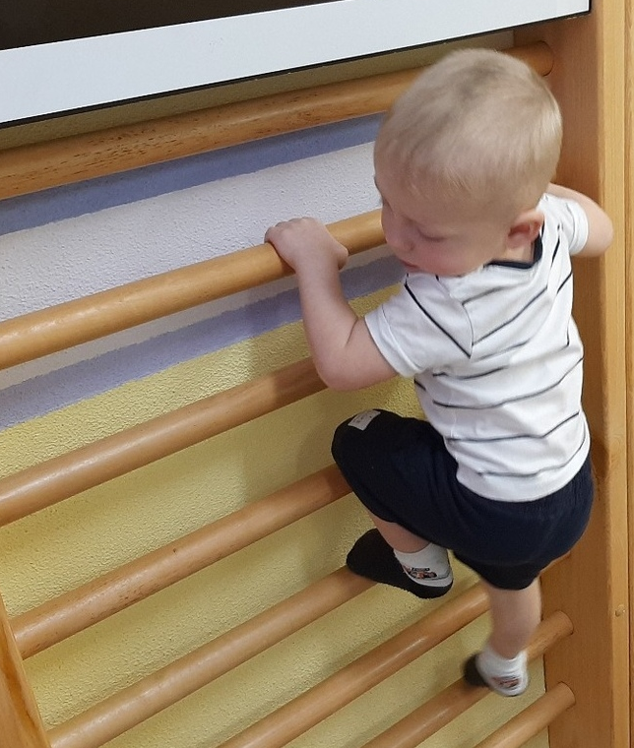
Двигательная активность детей в раннем возрасте способствует нормальному развитию костно-мышечной системы
улучшает деятельность сердечно - сосудистой
и дыхательной систем

Slide 10

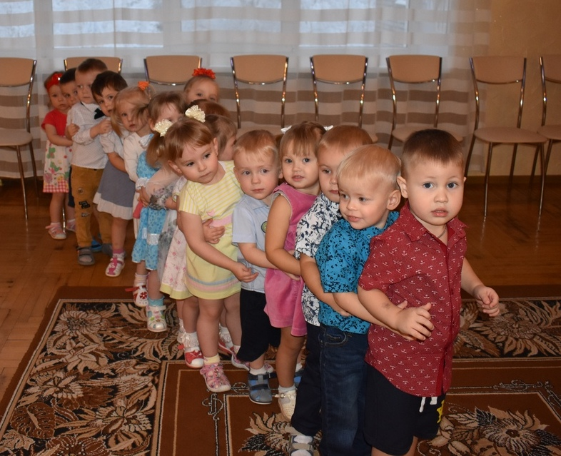
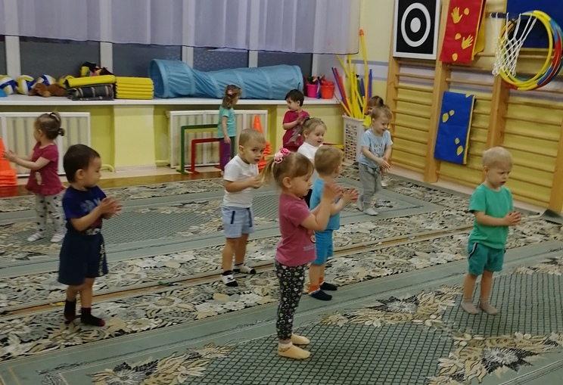
Используя технологию сохранения и стимулирования здоровья, я применяю:
и спортивные
подвижные игры

Slide 11
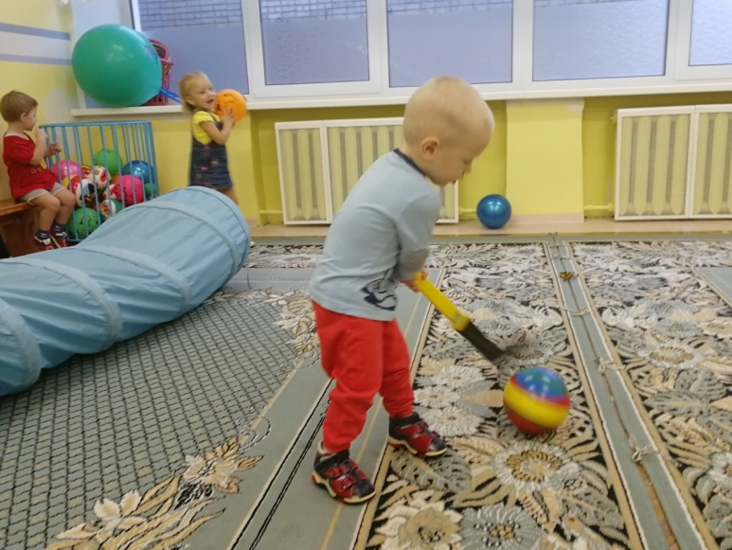
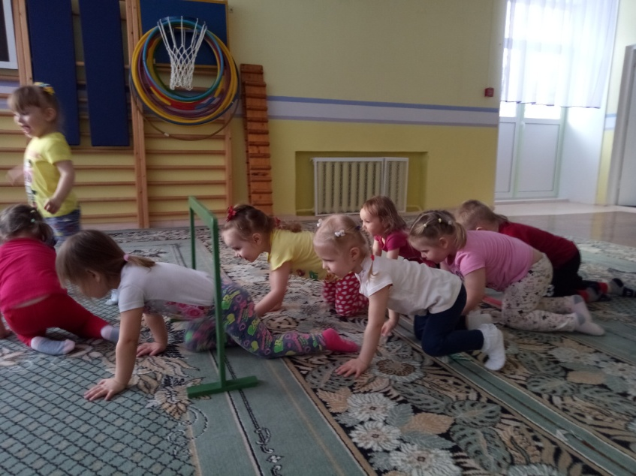
«В каждом маленьком ребёнке, и в мальчишке, и в девчонке, есть по двести грамм взрывчатки или даже полкило, должен он бежать и прыгать, всё хватать, ногами дрыгать,
А иначе он взорвётся неизвестно отчего…»
и даже эта смешная песенка из мультфильма подтверждает доказанное мнение об интенсивной двигательной активности, свойственной детям…

Slide 12
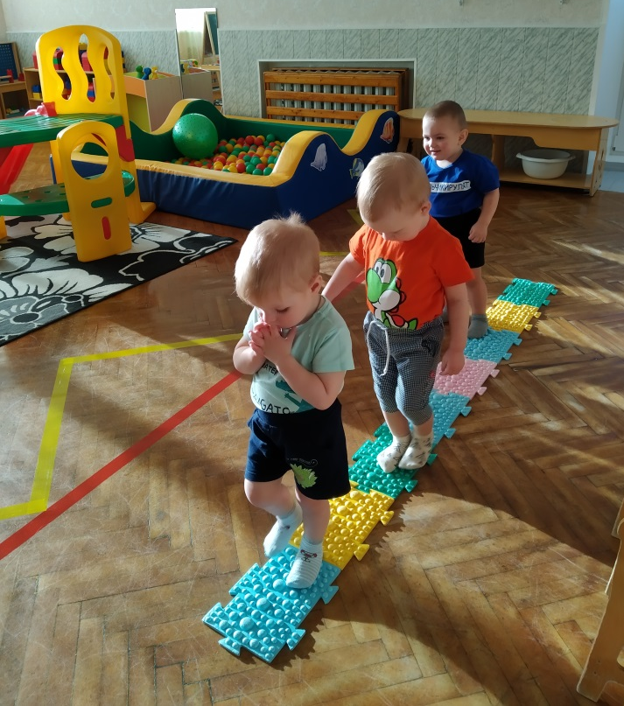
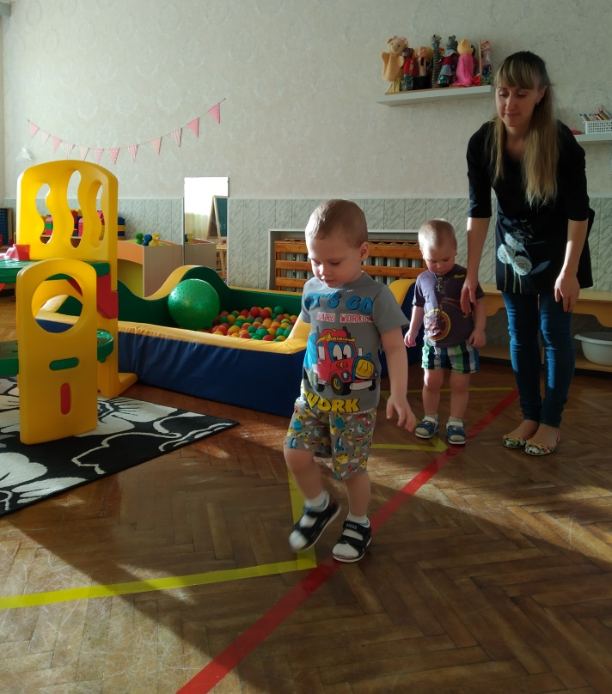
В своей практике я использую упражнения на развитие вестибулярной и проприоцептивной сенсорных систем
которые позволяют ребенку правильно ощущать все части своего тела и контролировать свои движения

Slide 13
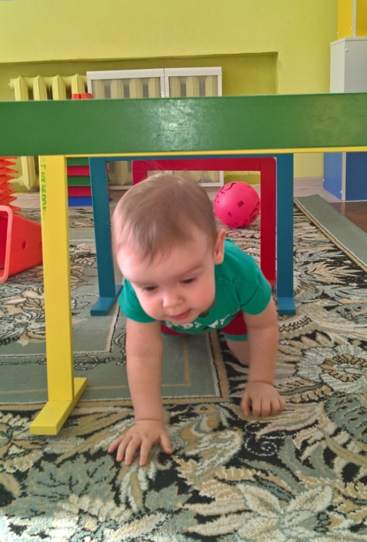
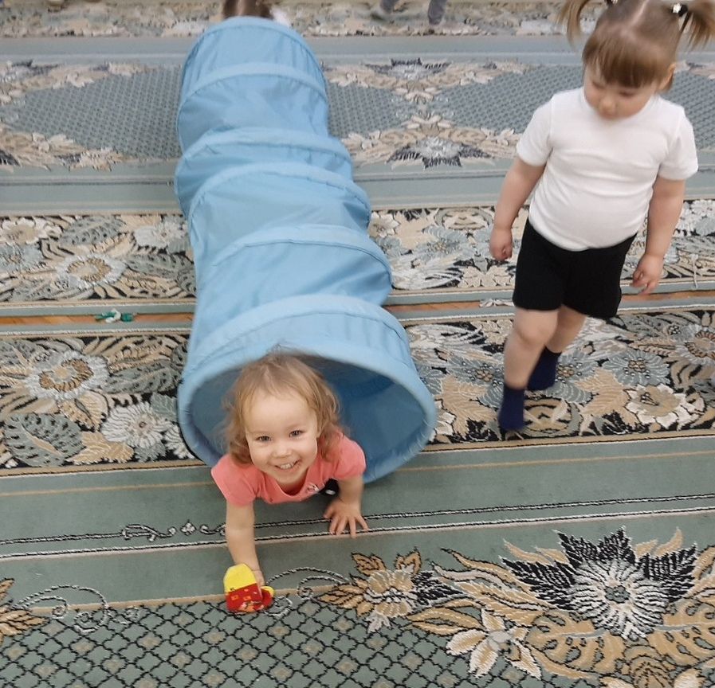
На физкультурных занятиях предлагаю детям упражнения:
"Проползи через туннель, в воротики»
при этом, замечаю радость и восторг на их лицах

Slide 14
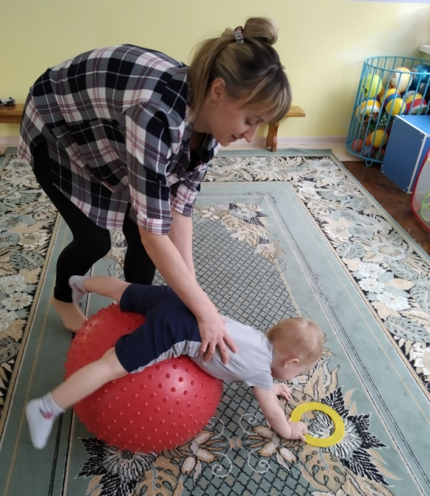
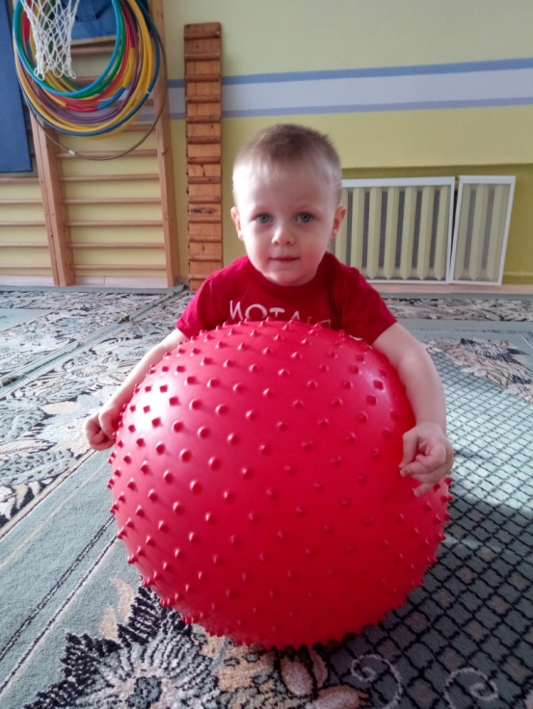
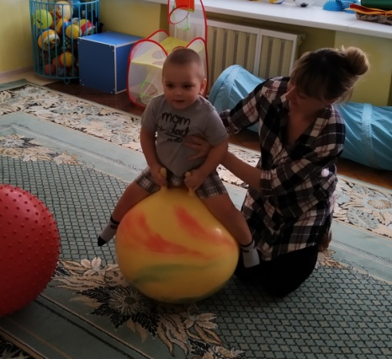

Использую для занятий фитбол, так как точно знаю: фитбол - гимнастика способствует улучшению координации движений
а также, снижению нарушений опорно - двигательного аппарата, активизации дыхательной системы

Slide 15
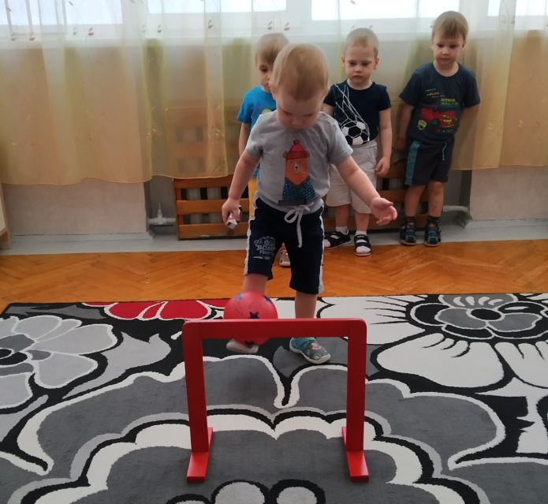
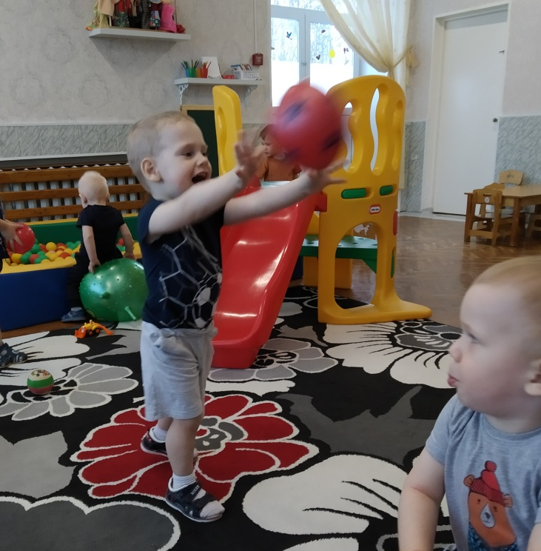

Ежедневно провожу подвижные игры
Они направлены не только на развитие игровых навыков ребенка, но и служат формированию здоровья малышей, формируют благоприятный фон в группе

Slide 16

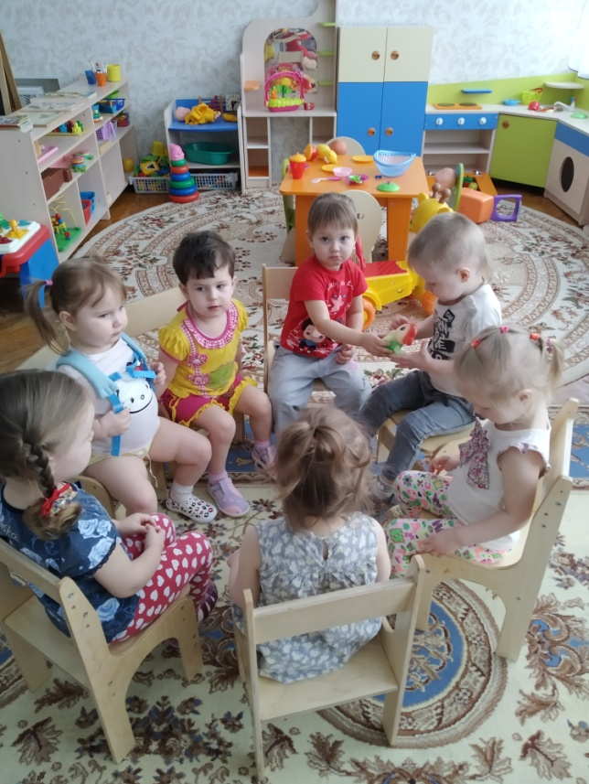
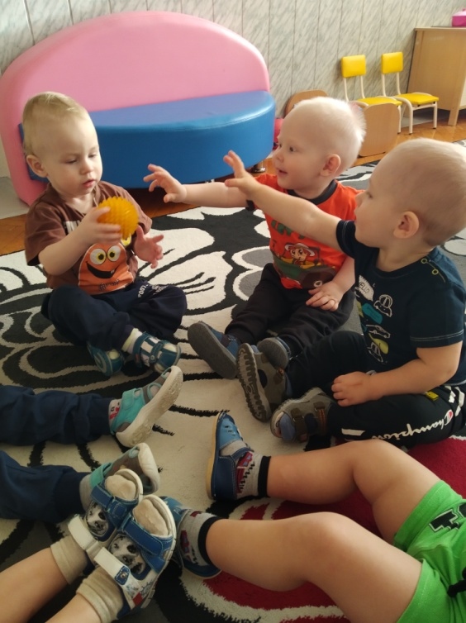
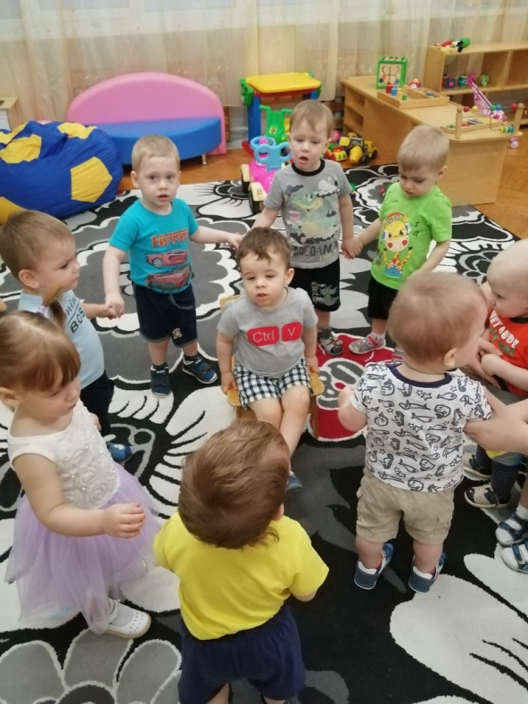
Игры заставляют детей быть активными, деятельными, добиваться успеха
действовать согласовано
понимать друг друга
дружно

Slide 17
Для гармоничного физического развития детей, большое значение в своей деятельности уделяю развитию крупной и мелкой моторики

Slide 18
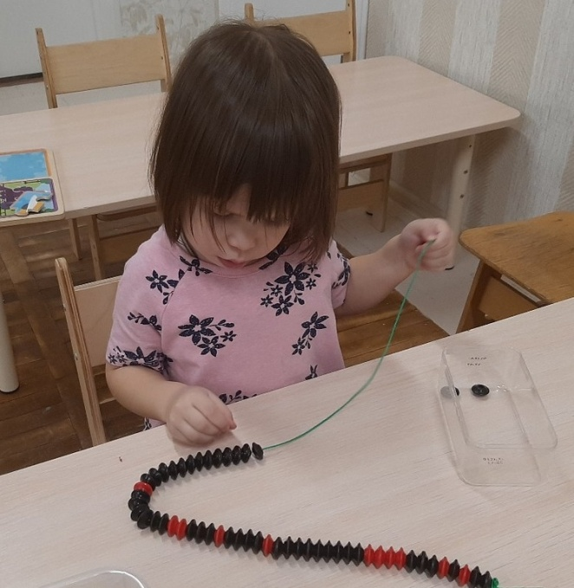
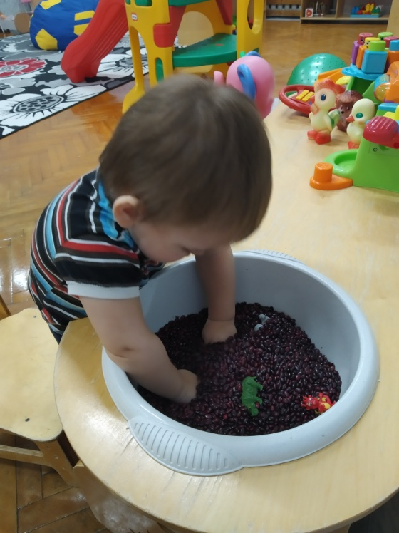
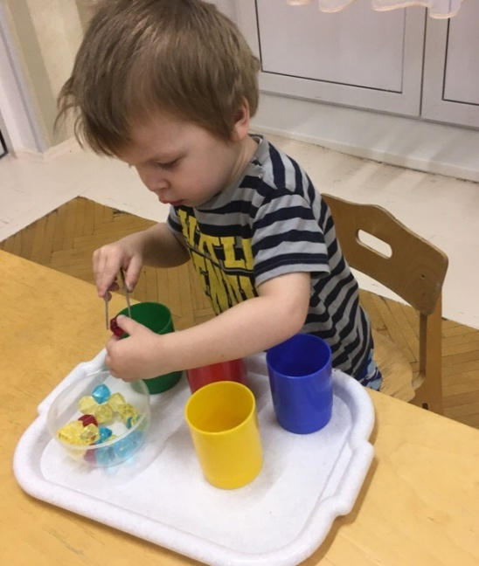
Крупная моторика является основой для развития тонких и сложных движений мелкой моторики
«Собери бусы»
«Разложи по цвету»
«Найди игрушку»
Создаю условия для работы маленьких ручек
воспитанников

Slide 19
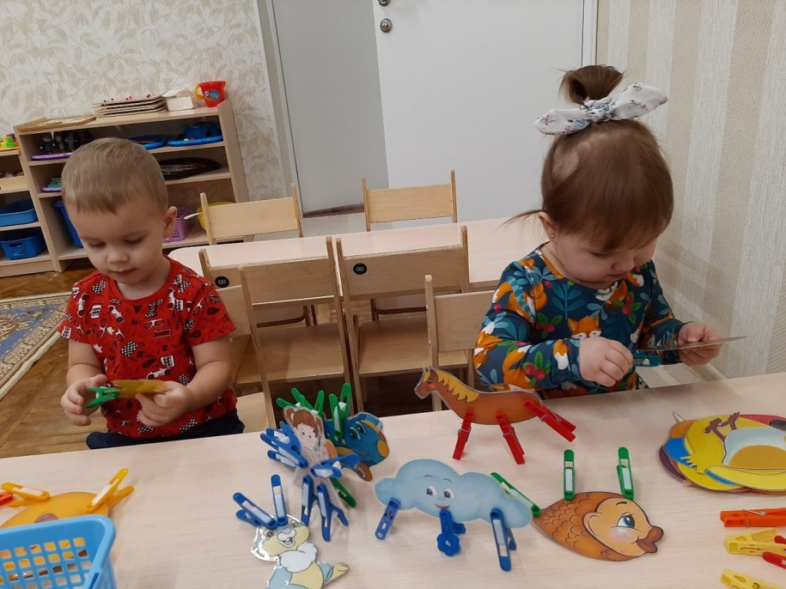
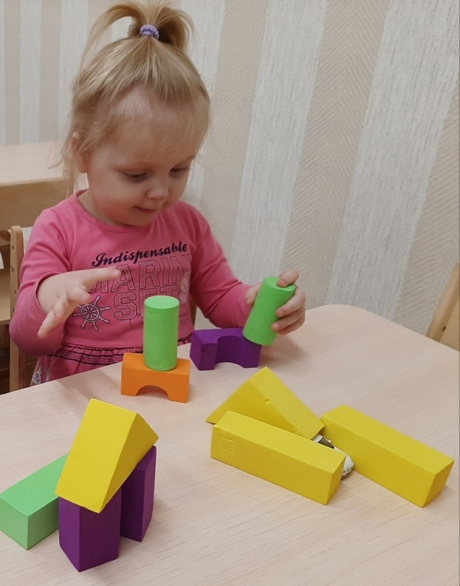
Систематически использую развивающие дидактические игры
В играх стараемся выполнять упражнения с предметами: прищепками, пробками, платочками, конструктором и т. д.

Slide 20
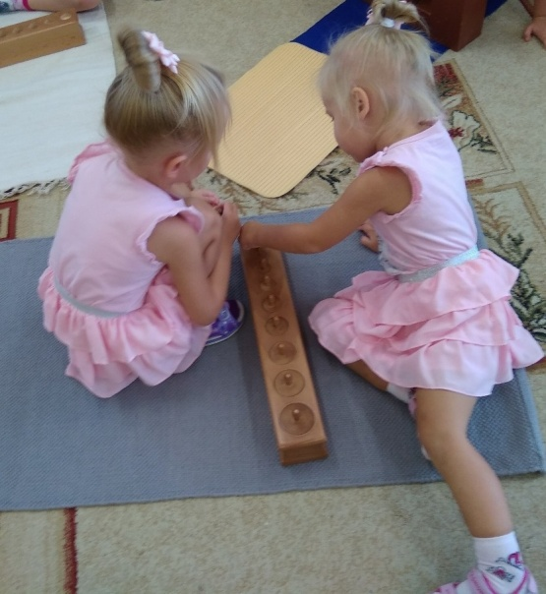
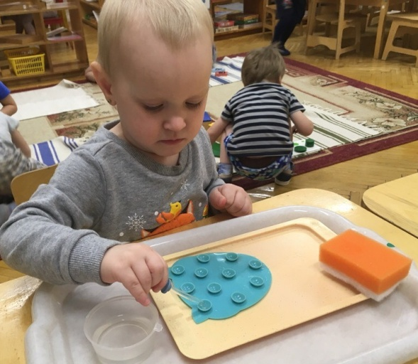
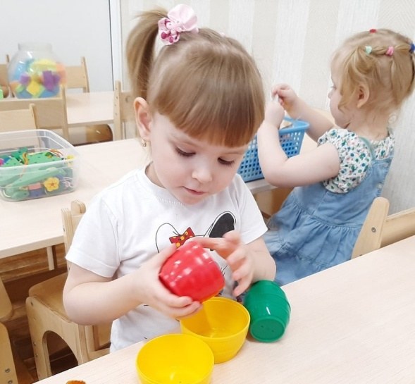
Выполняя пальчиками различные упражнения, ребенок достигает хорошего развития мелкой моторики рук,
которая оказывает благоприятное влияние на развитие речи, а также подготавливает ребенка к письму

Slide 21
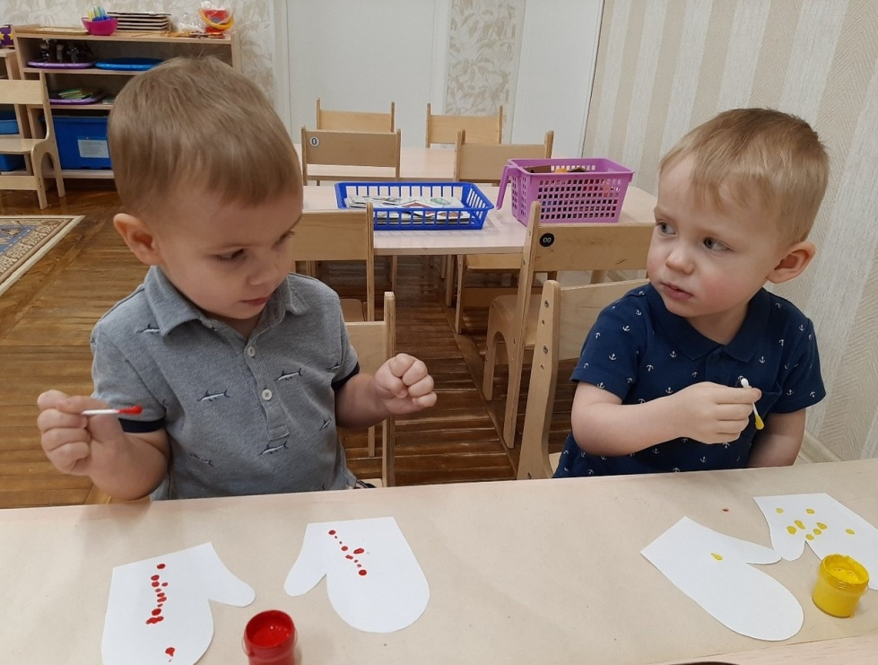
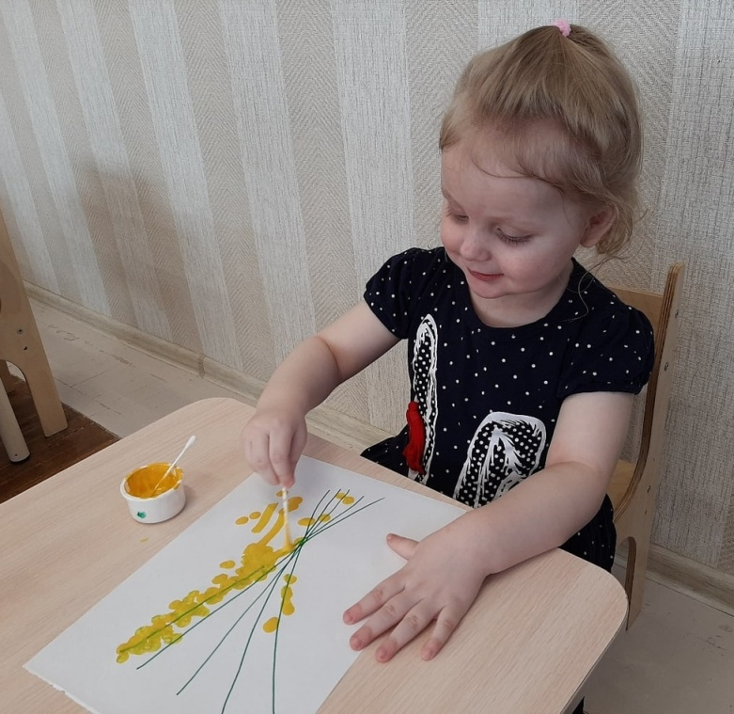
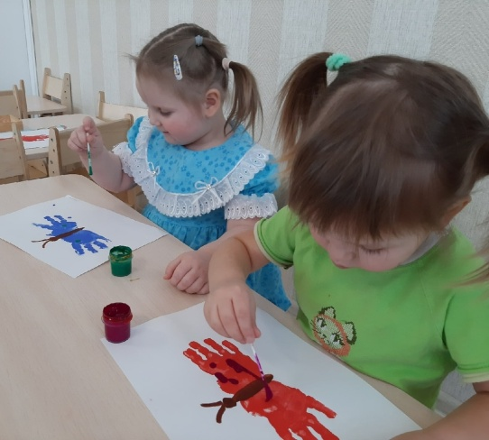
Нетрадиционные техники рисования
применяю для эффективного развития
мелкой моторики рук

Slide 22
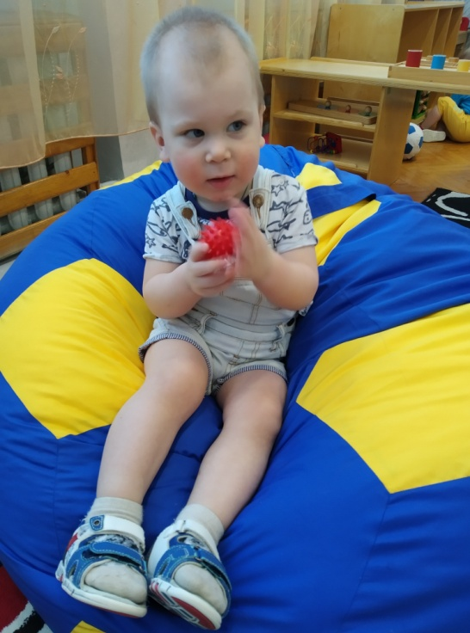
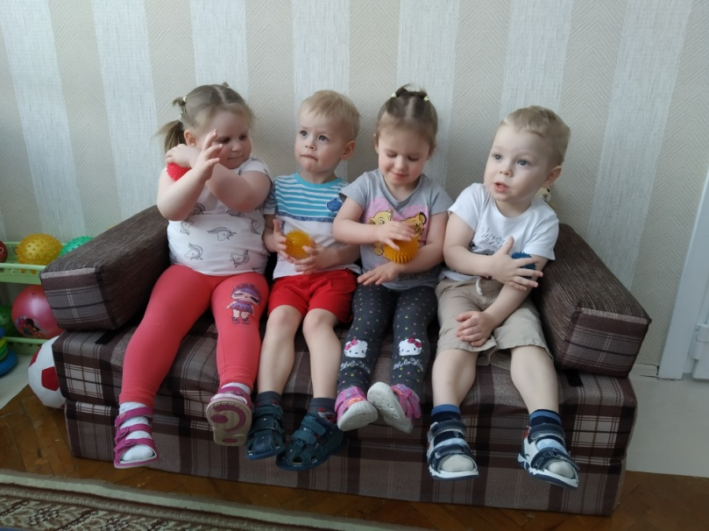
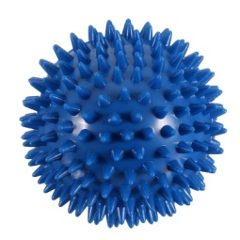
Самомассаж.
С удовольствием использую в своей работе данную технологию
и могу с уверенностью сказать, что она оказывает благоприятное воздействие на весь организм

Slide 23
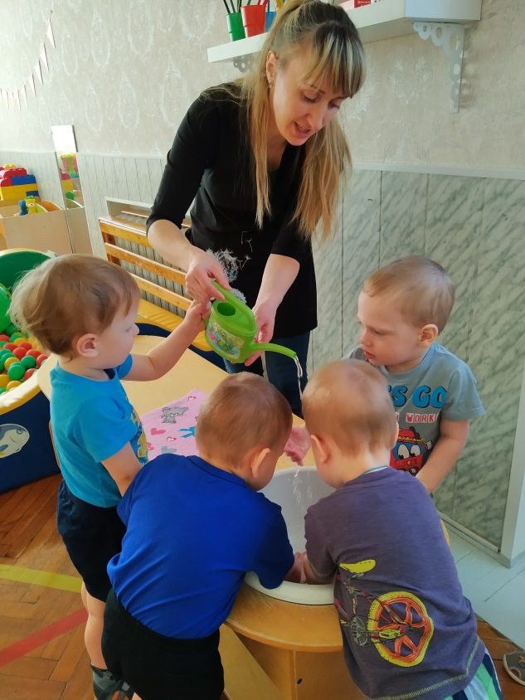
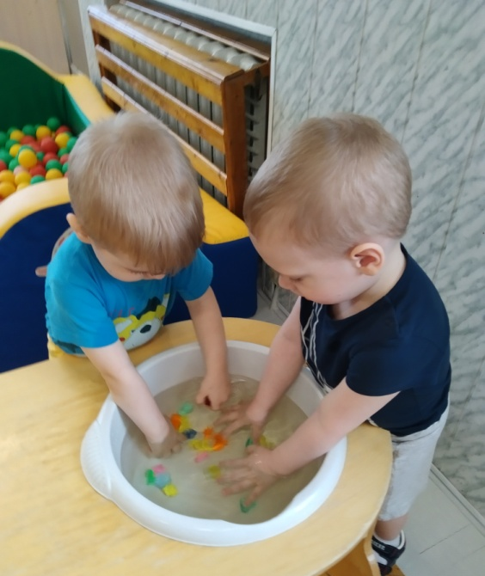
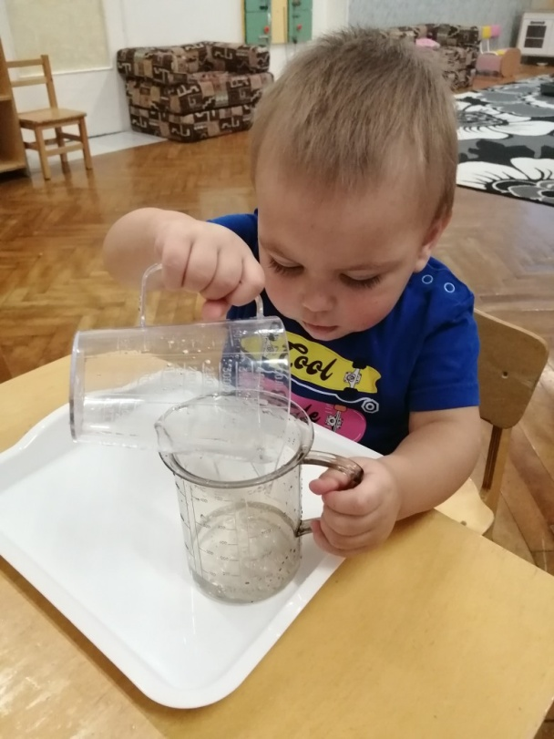
Осуществляю закаливающие процедуры
Игры с водой – любимое занятие малышей.
Предлагаю своим воспитанникам разные варианты игр: «Искупай игрушку», «Поймай рыбку»

Slide 24
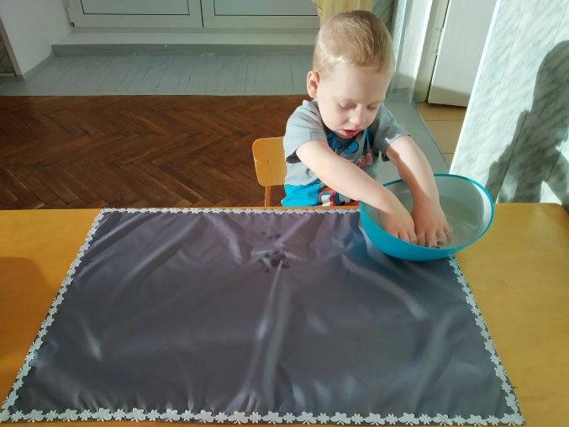
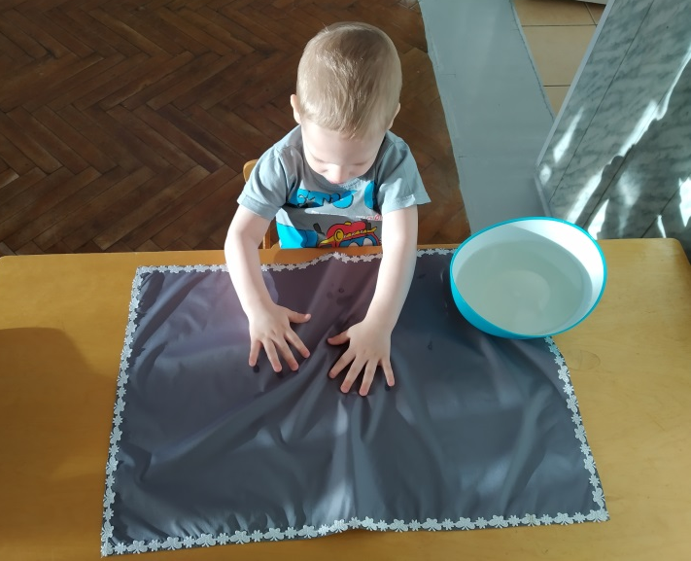
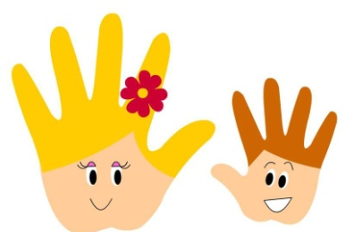
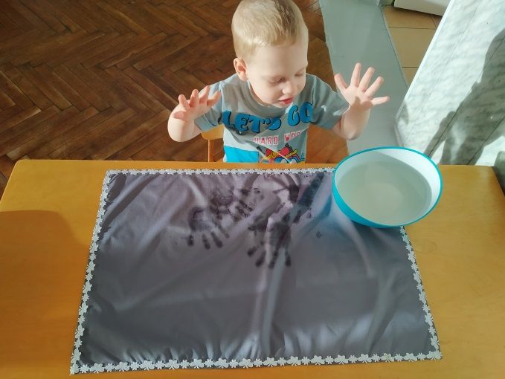
Для наибольшей эффективности закаливания предлагаю упражнение «Мокрые ладошки»
Закаливание водой укрепляет иммунитет,
повышает стойкость организма к перепадам температур

Slide 25
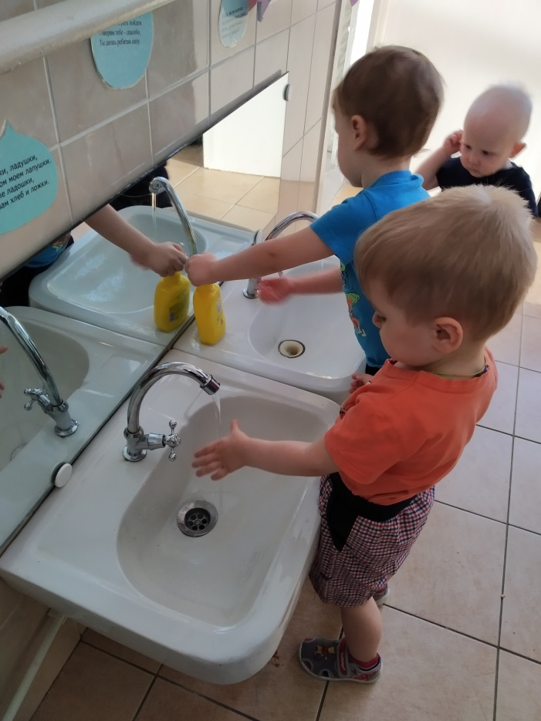
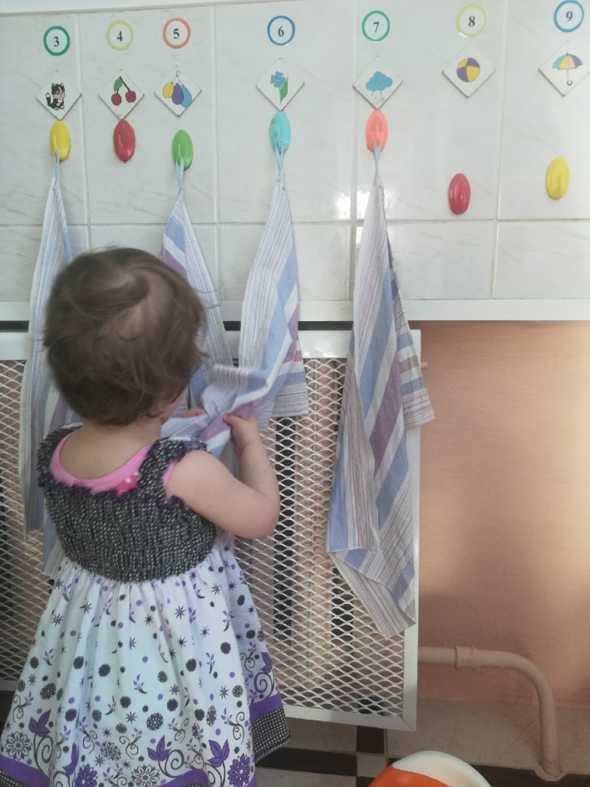
Гигиенические процедуры (умывание и обливание рук до локтя струей прохладной воды)

Slide 26
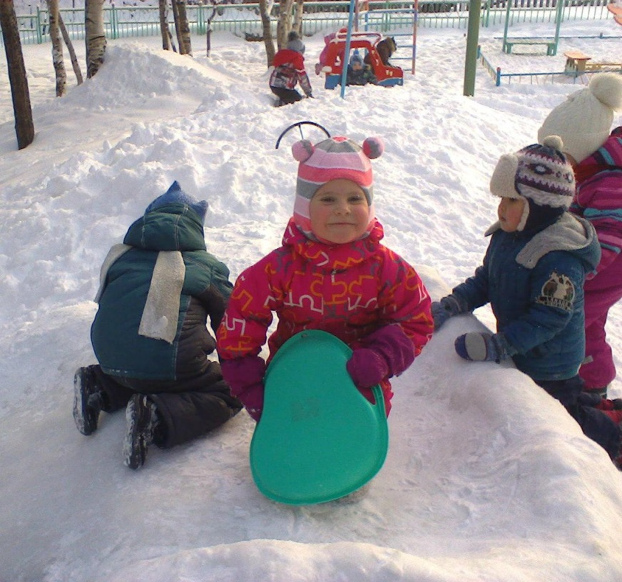
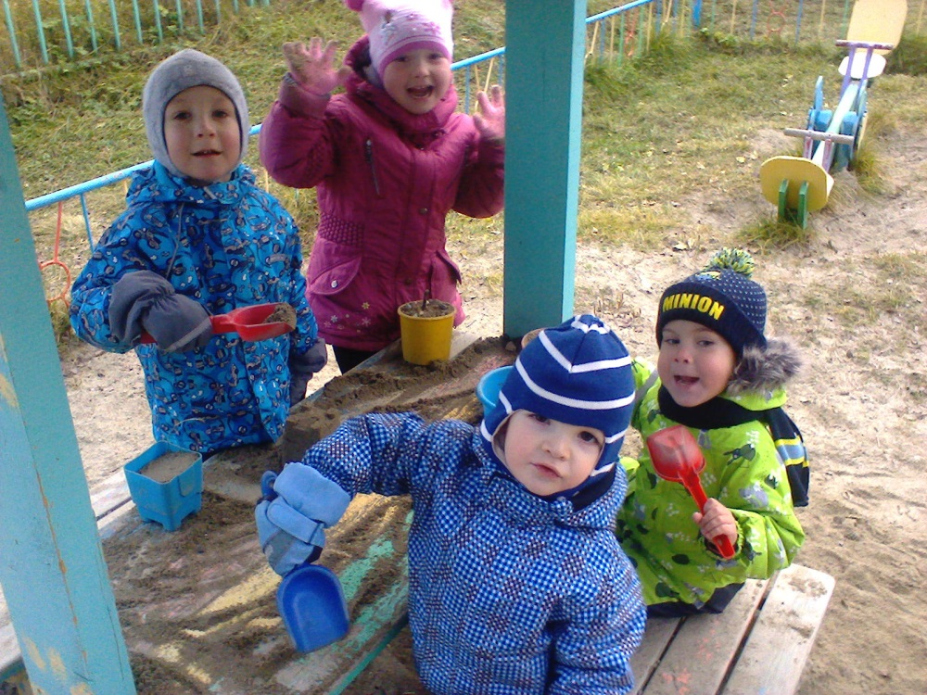
На мой взгляд, одной из самых действенных закаливающих процедур является прогулка
Прогулка – один из важнейших режимных моментов, во время которого дети могут в достаточной степени реализовать свои двигательные потребности

Slide 27



Важная здоровьесберегающая технология, применяемая мною в работе с детьми – дыхательная гимнастика
В результате дыхательных упражнений
улучшается работа головного мозга, нервной системы,
ребёнок учится управлять своим дыханием

Slide 28


Художественное слово, детская книга - важное средство воздействия на детей
Чтобы помочь ребёнку ловко управлять своими пальчиками предлагаю веселые и интересные речевые и пальчиковые игры
С малышами заучиваем стихотворения,
обыгрываем потешки с помощью
пальчикового театра

Slide 29




Искренний смех у детей-незаменимый фактор оздоровления

Slide 30


У родителей и у нас одна цель – воспитывать здоровых детей

Slide 31

Просвещение родителей
Убеждена, что при тесном взаимодействии с родителями возможно достичь положительных результатов. Родители активно принимают участие в спортивных совместных мероприятиях, направленных на оздоровление детей.
На родительских встречах , индивидуальных консультациях совместно с коллегами повышаем уровень родительской компетенции в области формирования здорового образа жизни.
В «Уголке здоровья» группы:
рекомендации, советы
папки-передвижки
картотеки гимнастик,
познавательная литература, брошюры.
Все это позволяет формировать мотивацию родителей
к здоровому образу жизни.

Slide 32


Транслирую опыт
На заседании городского методического объединения
«Раннее развитие»
представила авторские дидактические игры для развития мелкой моторики и развития речи детей

Slide 33


Я за здоровый образ жизни!
Участие в ежегодном памятном пробеге в честь Победы В.О.В.

Slide 34
Уверена, что систематическая и планомерная деятельность по использованию здоровьесберегающих технологий в группе эффективно помогает укрепить и сохранить здоровье детей.

Slide 35


Подтверждающие документы

Slide 36



Slide 37



Slide 38

Желаю всем здоровья!

